Slide 1
Максим Горький
Алексей Максимович Пешков (1868 – 1936)

Slide 2
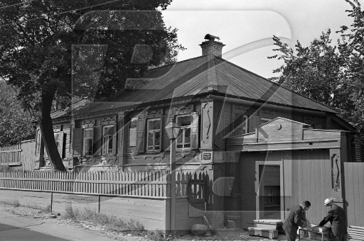
Происхождение
Отец, Максим Савватиевич Пешков (1840-71) – сын солдата, столяр -краснодеревщик, умер от холеры.
Мать , Варвара Васильевна, урожденная Каширина (1842-79), была дочерью нижегородского купца. Умерла от чахотки.

Slide 3
Детство
Алексей Пешков родился 16 марта 1868 года в Нижнем Новгороде. Детство писателя прошло в доме деда. Дед обучал мальчика по церковным книгам, бабушка приобщила внука к народным песням и сказкам, но главное – заменила мать, «насытив», по словам самого Горького, «крепкой силой для трудной жизни»(«Детство»).

Slide 4
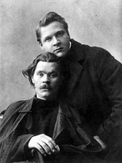
Образование
1877 – 1879 годы – Алексей Пешков учится в Нижегородском Кунавинском училище. Из-за отсутствия денег Алексей Пешков вынужден оставить учебу и идти «в люди». 1879 – 1884 годы – Алексей одно за другим меняет места «обучения». Сначала он ученик сапожника (родственника Кашириных), затем ученик в чертежной мастерской, после – в иконописной. Наконец он становится поваренком на пароходе, ходившем по Волге.

Slide 5
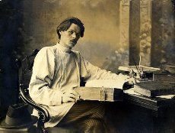
Неудачи и скитания
Декабрь 1887 года – полоса жизненных неудач приводит Пешкова к попытке самоубийства.
1888 – 1891 годы – Алексей Пешков скитается по России в поисках работы и впечатлений. Он проезжает Поволжье, Дон, Украину, Крым, Южную Бессарабию, Кавказ. Он успевает завязывать контакты в творческой среде. Странствуя, Пешков собирает прототипы своих будущих героев – это заметно по раннему творчеству писателя, когда героями его произведений становились люди «дна».

Slide 6
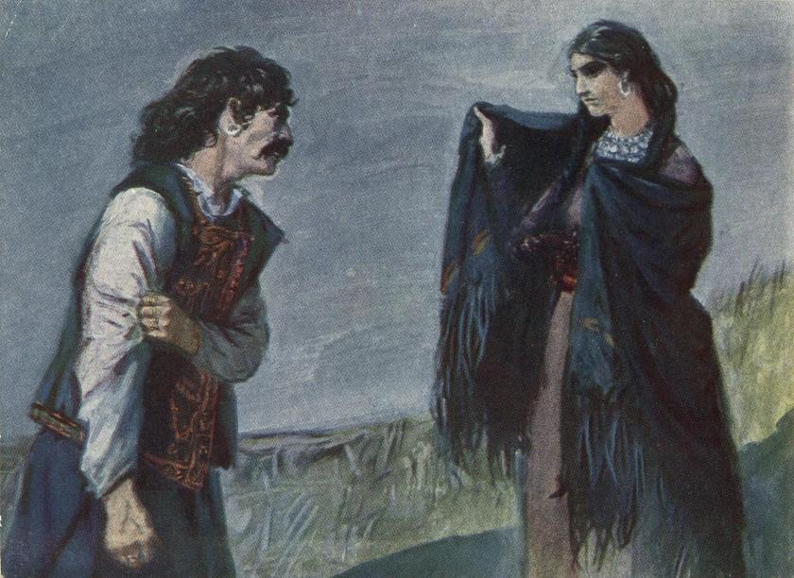
Ранние произведения Горького
12 сентября 1892 года – в Тифлисской газете «Кавказ» впервые напечатан рассказ Пешкова «Макар Чудра». Произведение было подписано «Максим Горький».
1893 – 1895 годы – рассказы Горького часто выходят в приволжской прессе. В эти годы были написаны: «Челкаш», «Месть», «Старуха Изергиль», «Емельян Пиляй», «Вывод», «Песня о соколе».

Slide 7
Псевдонимы
Свои рассказы Пешков подписывает различными псевдонимами, которых в общей сложности было около 30. Наиболее известные из них: «А.П.», «М.Г.», «А-а!», «Один из недоумевающих», «Иегудиил Хламида», «Тарас Опарин» и др.

Slide 8
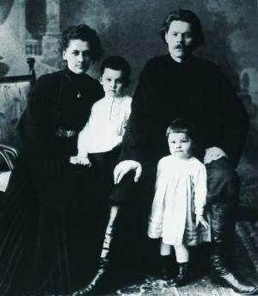
Семья и работа
1895 год – при содействии Короленко Горький становится сотрудником «Самарской газеты», где ежедневно пишет фельетоны в рубрике «Между прочим», подписываясь «Иегудиил Хламида».
Это же время – в «Самарской газете» Горький знакомится с Екатериной Павловной Волжиной, которая служит корректором в редакции. 1896 год – Горький и Волжина женятся.
1896 – 1897 годы – Горький работает на родине, в газете «Нижегородский листок».
1897 год – у Горького обостряется туберкулез, и он с женой переезжает в Крым, а оттуда – в село Максатиха Полтавской губернии.
Этот же год – у писателя рождается сын Максим.

Slide 9
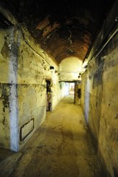
Первый арест
Апрель 1901 года – Горький арестован в Нижнем Новгороде и заключен под стражу за участие в студенческих волнениях в Петербурге. Под арестом писатель пребывает месяц, после чего он отпущен под домашний арест, а затем выслан в Арзамас. В этом же году в журнале «Жизнь» выходит «Песня о буревестнике», после чего журнал закрыт властями.

Slide 10
Триумф
1902 год – во МХаТе поставлены пьесы «На дне» и «Мещане». Премьера «На дне» в постановке Станиславского проходит с небывалым триумфом.

Slide 11
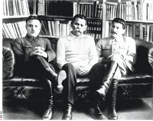
Горький и революция
1905 год – Горький активно участвует в революции, он тесно связан с социал-демократами, но при этом вместе с группой интеллигентов накануне «кровавого воскресенья» посещает С.Ю. Витте и пытается предотвратить трагедию. После революции его арестовывают (инкриминируется участие в подготовке государственного переворота), но в защиту писателя выступает и русская, и европейская культурная среда. Горького отпускают.

Slide 12
Эмигрант
Начало 1906 года – Горький эмигрирует из России. Он едет в Америку, собирать средства для поддержки революции в России. 1907 год – в Америке выходит роман «Мать». В Лондоне на V съезде РСДРП Горький знакомится с В.И. Ульяновым.

Slide 13
Жизнь на Капри
Конец 1906 – 1913 годы – Максим Горький постоянно живет на острове Капри (Италия). Здесь написано множество произведений: пьесы «Последние», «Васса Железнова», повести «Лето», «Городок Окуров», роман «Жизнь Матвея Кожемякина».

Slide 14
Возвращение
1913 год – Горький возвращается в Россию. В этом же году пишет «Детство».
1915 год – написан роман «В людях». Горький начинает выпускать журнал «Летопись».

Slide 15
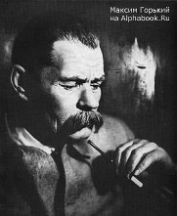
Разногласия с новой властью
1917 год – после Революции Горький оказывается в двойственном положении: с одной стороны, он выступает за пришедшую власть, с другой – продолжает оставаться при своих убеждениях, считая, что заниматься нужно не классовой борьбой, а культурой масс… Тогда же писатель начинает работать в издательстве «Всемирная литература», основывает газету «Новая жизнь».

Slide 16
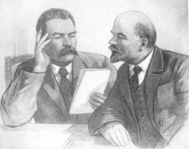
Вызов Ленину
Конец 1910-х годов – отношения Горького с новой властью постепенно обостряются. В 1918 в газете «Новая жизнь» выходит цикл статей «Несвоевременные мысли», где он обвинил Ленина в захвате власти и развязывании террора в стране. Но там же назвал русский народ жестоким, «звериным» и тем самым если не оправдывал, то объяснял свирепое отношение большевиков с этим народом.

Slide 17
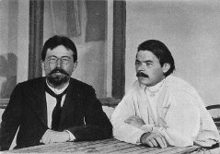
Бегство от большевиков
1921 год – Максим Горький уезжает из России, официально – в Германию, лечиться, а фактически – от расправы большевиков. До 1924 года писатель живет в Германии и Чехословакии.
1921 – 1922 годы – Горький активно публикует свои статьи в немецких журналах («Призвание писателя и русская литература нашего времени», «Русская жестокость», «Интеллигенция и революция»). Все они говорят об одном – Горький не может принять случившегося в России; он все еще стремится объединить русских работников искусства за рубежом.

Slide 18
Переезд в Соренто
1923 год – Горький пишет «Мои университеты».
1925 год – начинается работа над романом «Жизнь Клима Самгина», который так и не был закончен. Написан роман «Дело Артамоновых». Современники отмечали экспериментальный характер произведений Горького того времени, которые создавались с несомненной оглядкой на формальные искания русской прозы 20-х годов.
Середина 1920-х годов – Максим Горький переезжает в Сорренто (Италия).

Slide 19
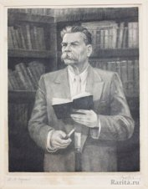
СССР, Москва, НКВД
1928 год – Горький совершает поездку в СССР. Все лето он путешествует по стране. Впечатления писателя отразились в книге «По Союзу Советов» (1929 год).
1931 год – Горький переезжает в Москву.
1934 год – Максим Горький выступает в качестве организатора и председателя I Всесоюзного съезда советских писателей. Май этого же года – убит сын Горького Максим. По одной из версий, сделано это было по инициативе НКВД.

Slide 20
Смерть
18 июня 1936 года – Максим Горький умирает в Горках. Похоронен в Москве.
Писатель здорово занемог и слег. А вскоре у постели больного появилась дорогая конфетная бонбоньерка с шелковой лентой - знак внимания из Кремля.
Конфетами угостился не один Горький, с ним еще двое санитаров. Через час все трое были мертвы.

Slide 21
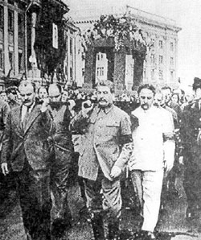
Почётные похороны
Профессор Плетнев, лечивший Алексея Максимовича, был сначала приговорен к расстрелу за убийство знаменитого писателя, потом смертную казнь ему заменили двадцатью пятью годами лагерей.
Это было гуманно по отношению к человеку, который и понятия не имел о коробке с роковыми конфетами.
П.П. Крючков, сотрудник НКВД, признал виновным себя. Урна с прахом Горького помещена в Кремлёвской стене в Москве.

